Slide 1

EDUCAÇÃO FISCAL E CONSUMO

Slide 2
CIDADANIA FISCAL
A Cidadania Fiscal é um instrumento para conscientizar a sociedade sobre os seus direitos e deveres fiscais. Ter conhecimento da tributação promove a cidadania, dando condições de entender a função social do tributo. O cidadão se torna capaz de participar do processo de arrecadação e da aplicabilidade desses recursos e atuando na fiscalização dos mesmos.

Slide 3
EXIGÊNCIA DE NOTA FISCAL
A emissão de nota fiscal, recibo ou documento equivalente, relativo à venda de mercadorias, prestação de serviços ou operações de alienação de bens móveis, deverá ser efetuada, para efeito da legislação do imposto sobre a renda e proventos de qualquer natureza, no momento da efetivação da operação. (Brasil 1994).

Slide 4
PROGRAMAS ESTADUAIS
Alguns Estados com intuito de aumentar suas arrecadações e diminuir a sonegação criaram algum atrativo para o contribuinte, a exemplo disso pode citar o Estado do Paraná, que instituiu o Programa Nota Paraná.

Slide 5
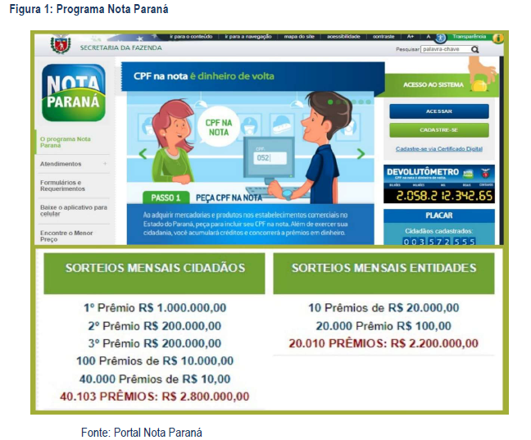
NOTA PARANÁ

Slide 6
NOTA FISCAL ELETRÔNICA (Nf-e)
A Nota Fiscal Eletrônica é um documento de existência apenas digital, emitido e armazenado eletronicamente, com o intuito de documentar, para fins fiscais, uma operação de circulação de mercadorias ou uma prestação de serviços, ocorrida entre as partes. Sua validade jurídica é garantida pela assinatura digital do remetente (garantia de autoria e de integridade) e a autorização de uso fornecida pelo Fisco, antes da ocorrência do fato gerador.

Slide 7
TRIBUTOS
Segundo Luz (2014) tributo é o nome dado para representar a classe responsável pela arrecadação no país, dentro do tributo estão: impostos, taxas, contribuição de melhoria, empréstimo compulsório e contribuições especiais. O Código Tributário Nacional (CTN) Lei 5.172, de 25 de outubro de 1966, é norteadora da aplicabilidade dos tributos no Brasil.

Slide 8
IMPOSTOS
Patrimônio:
Imposto sobre Propriedade de Veículos Automotores (IPVA), imposto este que pertence aos Estados e Distrito Federal.
Imposto sobre Propriedade Predial e Territorial Urbana (IPTU), imposto este que pertence ao Município.

Slide 9
IMPOSTOS
B. Renda:
Imposto de Renda da Pessoa Física (IRPF), incide sobre a renda das pessoas que auferiram renda anual superior a R$28.559,70, essa base muda todos os anos, é informada pela Receita Federal, (no momento da produção desta apostila está esse valor apresentado), essa declaração é calculada com base na renda do ano anterior e o cidadão brasileiro tem até 30 de abril do próximo ano para entregar a mesma, exemplo: resultado da renda auferida durante ano 2020, entregar a declaração de IRPF até 30 de abril 2021.
O Imposto de Renda da Pessoa Jurídica (IRPJ) incide sobre a renda das empresas, as datas de cálculo e entrega vai depender do regime tributário dessa empresa ou organização.

Slide 10
IMPOSTOS
C. Consumo:
Imposto sobre Operações relativas à Circulação de Mercadoria e Prestação de Serviço de Transporte Interestadual e Intermunicipal e de Comunicação (ICMS), ou seja, ele incide sobre a circulação de mercadoria e serviço.
Imposto Sobre Serviços (ISS) incide sobre a prestação de serviço.
Imposto Sobre Produtos Industrializados (IPI) incide sobre a produção de produtos industrializados.

Slide 11
TRIBUTOS FEDERAIS
II – Imposto sobre Importação.
IOF – Imposto sobre Operações Financeiras. Incide sobre empréstimos, financiamentos e outras operações financeiras, e sobre ações.
IPI – Imposto sobre Produto Industrializado. Cobrado das indústrias.
IRPF – Imposto de Renda Pessoa Física.
IRPJ – Imposto de Renda Pessoa Jurídica. Incide sobre o lucro das empresas.

Slide 12
TRIBUTOS FEDERAIS
ITR – Imposto sobre a Propriedade Territorial Rural.
Cide – Contribuição de Intervenção no Domínio Econômico. Incide sobre petróleo e gás natural e seus derivados, e sobre álcool combustível.
COFINS – Contribuição para o Financiamento da Seguridade Social. Cobrado das empresas.
CPMF – Contribuição Provisória sobre Movimentação Financeira. É descontada a cada entrada e saída de dinheiro das contas bancárias.

Slide 13
TRIBUTOS FEDERAIS
CSLL – Contribuição Social sobre o Lucro Líquido.
FGTS – Fundo de Garantia do Tempo de Serviço. Percentual do salário de cada trabalhador com carteira assinada depositado pela empresa.
INSS – Instituto Nacional do Seguro Social. Percentual do salário de cada empregado cobrado da empresa (cerca de 28% – varia segundo o ramo de atuação) e do trabalhador (8%) para assistência à saúde.
PIS/Pasep – Programas de Integração Social e de Formação do
Patrimônio do Servidor Público. Cobrado das empresas.

Slide 14
IMPOSTOS ESTADUAIS
ICMS – Imposto sobre Circulação de Mercadorias. Incide também sobre o transporte interestadual e intermunicipal e telefonia.
IPVA – Imposto sobre a Propriedade de Veículos Automotores.
ITCMD – Imposto sobre a Transmissão Causa Mortis e Doação. Incide sobre herança.

Slide 15
IMPOSTOS MUNICIPAIS
IPTU – Imposto sobre a Propriedade Predial e Territorial Urbana.
ISS – Imposto Sobre Serviços. Cobrado das empresas.
ITBI – Imposto sobre Transmissão de Bens Inter Vivos. Incide sobre a mudança de propriedade de imóveis.

Slide 16
TAXAS
Segundo Luz (2014) a cobrança de taxa está ligada a uma prestação de serviço disponibilizado a um contribuinte, existem inúmeras taxas, segue apenas algumas para seu conhecimento:
Taxa de coleta de lixo;
Taxa de conservação e Limpeza Pública;
Taxa de Licenciamento Anual de Veículo;
Taxa de Licenciamento para Funcionamento e Alvará Municipal.

Slide 17
CONTRIBUIÇÕES
Segundo Luz (2014) às contribuições se dividem em duas partes a saber:
Melhoria:
Esse tributo é cobrado com base em uma melhoria para o contribuinte, ou seja, uma rua que foi pavimentada, por sua vez o contribuinte teve melhoria no seu imóvel.
Especial:
Criada para atender um grupo específico, exemplo disso: Contribuição destinada à Iluminação Pública (CIP), cobrada diretamente na conta de energia.

Slide 18
EMPRÉSTIMO COMPULSÓRIO
Segundo Luz (2014) Empréstimo Compulsório é uma espécie de tributo, determinada pelo Supremo Tribunal Federal (STF), para atender uma demanda e após um período de tempo esse valor será devolvido ao contribuinte. Sua precisão consta no art. 148 da Constituição Federal de 1.988.

Slide 19
ARRECADAÇÃO DE IMPOSTOS
Segundo Luz (2014) o controle estatal com relação a arrecadação, está cada dia mais se aprimorando e com uma velocidade considerável, o que tem contribuído para essa ação, através da informatização dos controles e fechando com informação dos contribuintes e tributos. Isso também tem proporcionado cobranças mais efetivas por parte da União, Estados e Municípios.

Slide 20
FORMAS DE ARRECADAÇÃO
A forma de arrecadação ocorre de várias formas, agora que você já estudou os tipos de tributos que existem no Brasil, poderá entender como é feita sua arrecadação. Abaixo segue alguns tributos e sua forma de arrecadação, lembrando que existem muitos outros.

Slide 21
FORMAS DE ARRECADAÇÃO
Tributos
O FGTS e INSS, é recolhido pelo empregador, ao gerar a folha de pagamento tem-se o valor que o empregador tem a responsabilidade de recolher para os cofres públicos.
O IPTU é recolhido pelo proprietário do imóvel ou pelo Inquilino.
O Imposto de Renda Retido na Fonte (IRRF), esse imposto que a ReceitaFederal aplica sobre o salário dos trabalhadores com carteira assinada e que seu ganho ultrapasse os valores estipulados pela tabela que segue.

Slide 22
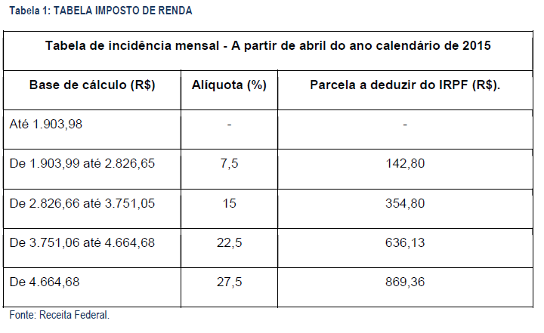
TABELA IMPOSTO DE RENDA
Apesar de o imposto ser descontado na folha de pagamento do empregado, quem tem a responsabilidade de recolher para o governo é o empregador.

Slide 23
FORMAS DE ARRECADAÇÃO
COBRANÇA DE TRIBUTOS EM SERVIÇOS
No exemplo abaixo é possível ver os tributos cobrados na Fatura de Energia Elétrica:
Impostos e uma Contribuição Especial (Contribuição de Iluminação Pública do Município) de R$36,37 (trinta e seis reais e trinta e sete centavos);
PIS/PASEP 0,99%;
COFINS 4,55%.

Slide 24
COBRANÇA DE TRIBUTOS EM SERVIÇOS

Slide 25
CONSUMO CONSCIENTE
Segundo Souza (2017) a palavra consumo produz 3 (três) definições:
  Consumir energia (luz, água, gás etc.);
  Gastar, dispêndio;
  Consumo como o uso que se faz de bens e serviços produzidos.
Segundo o autor, não podemos fugir do ato de consumir, pois esse faz parte da nossa sobrevivência, alimentar, vestimentas, medicamentos, abrigar o corpo do tempo, entre várias outras necessidades. Portanto o consumo faz parte da vida do homem e da mulher no planeta terra.

Slide 26
CONSUMO CONSCIENTE
Segundo Souza (2017) existe no presente momento, uma preocupação com o consumo, onde se produz uma enorme quantidade de lixo, trazendo segundo estudiosos uma necessidade de se preocupar com o meio ambiente, diante desse fato nasce o “consumo consciente”.

Slide 27
CONSUMO CONSCIENTE
O conceito de saúde e qualidade de vida é o mesmo de antes, mas os meios para conseguir isso mudaram, e muito, todos os dias somos bombardeados por apelos sobre ter muita saúde para ser muito produtivo e incitando ao consumo. Nossos hábitos passam a ser designados pelas necessidades de:
Facilidades para que nossa rotina seja possível, então precisamos contar com a indústria.
Quando vamos ao supermercado, lotamos nosso carrinho com produtos prontos para consumir.
Todos estão vivendo a mesma necessidade de comprar.
Para evitar doenças consumimos suplementos industrializados em cápsulas e, quando ficamos doentes, consumimos medicamentos.
Em resumo, acabamos sustentando a nossa vida de forma artificial.

Slide 28
CONSUMO CONSCIENTE
No dia 15 de outubro é comemorado o Dia do Consumo Consciente. A data foi instituída pelo Ministério do Meio Ambiente (MMA), no Brasil, para conscientizar a população sobre os problemas socioambientais que os padrões atuais de produção e consumo estão causando ao planeta Terra e aos próprios seres humanos. https://www.gov.br/mma/pt-br.

Slide 29
CONSUMO CONSCIENTE
O consumo consciente passa por questões que afetam nosso cotidiano nas atividades mais essenciais:
Preocupar-se com as condições de produção do que consome, não apenas preço ou marca;
Nas relações de trabalho, perceber as questões ambientais relativas às plantas e aos animais, às matérias-primas, poluição, resíduos;
Saber avaliar o consumo com relação ao que é realmente necessário e o que pode ser evitado;

Slide 30
CONSUMO CONSCIENTE
Avaliar o consumo pelo impacto ambiental daquilo que consome: se industrializado, é se usa excesso de embalagens, se agride o meio ambiente;
Dar preferência às empresas que se empenham na construção da sustentabilidade;
Ser incentivador do consumo consciente nas suas relações diárias e cotidianas;
Buscar equilibrar questões de satisfação pessoal com a sustentabilidade;
Saber que qualquer ação que faça, por menor que seja, terá sim resultados positivos.

Slide 31
ADMINISTRAÇÃO DE
RECURSOS PESSOAIS
A administração dos recursos pessoais é na verdade uma visão de controle dos recursos financeiros de cada família ou pessoa, ou seja, da renda familiar ou pessoal.
Segundo Caravantes (2014) a administração deve atingir os objetivos da organização de maneira eficiente e eficaz por meio do planejamento, da organização, da liderança e do controle dos recursos, e isso vale para as pessoas.

Slide 32
ADMINISTRAÇÃO DE
RECURSOS PESSOAIS
Com base nessa informação temos o entendimento de que:
    Atingir objetivos é a ação de materializar os sonhos e desejos, tornando realidade os sonhos e desejos das famílias, comprar sua casa própria, seu veículo, notebook, etc..
    A eficiência e eficácia está vincula a redução de custos, por exemplo: fazer cotação antes de comprar, não pagar aluguel pelo dinheiro, aumentar a renda da família, com outras atividades.
    O planejamento, organização, liderança e controle, faz parte do gerenciamento de recursos. As famílias precisam ter planejamento, liderança e controle dos recursos, possibilitando sucesso financeiro em longo prazo.

Slide 33
REMUNERAÇÃO X RECURSOS
Os recursos financeiros são dinheiro em caixa, investimentos, contas a receber, créditos.
Remuneração está ligada a uma das principais funções das organizações, ela representa receber um salário justo pela força de trabalho fornecida por seus colaboradores, ou seja, o valor pago pelo aluguel do serviço fornecido, ou por serviços executados.

Slide 34
RECEITAS X DESPESAS
Segundo Luz (2015) a receita é o resultado que uma empresa obtém com suas vendas ou prestações de serviços prestados.
Seguindo esse mesmo raciocínio com relação a receita na vida pessoal ou familiar, pode-se afirmar que, a receita será oriunda de: salário líquido (remuneração), aposentadoria, benefícios, pensão, juros de investimentos e receitas de aluguéis, etc.

Slide 35
RECEITAS X DESPESAS
Ainda de acordo com Luz (2015) as despesas são recursos consumidos com características de sacrifícios no objetivo de obter receitas futuras.
Com base nessa afirmativa na vida pessoal ou familiar, as despesas estão presentes na formação do orçamento familiar ou pessoal, existindo várias despesas, algumas fixas outras variáveis, sendo as principais: água, luz, telefone, transporte, combustível, manutenção de veículos, alimentação, saúde, lazer, aluguel e/ou parcelas de financiamento do imóvel, educação, taxa de condominio, etc..

Slide 36
RECEITAS X DESPESAS
O maior “erro financeiro” está na grande maioria das vezes, na falta de noção de quanto as pessoas podem gastar mensalmente e no que gastar. Ultrapassando assim a renda familiar mensal, pagando muito juros por empréstimos tomados para pagamento de despesas, e estes juros nem sempre estão presentes no orçamento doméstico o que contribui para o descontrole das contas.

Slide 37
RENDA FAMILIAR
Conceito de família segundo o Governo Federal (CadÚnico), família é a unidade nuclear formada por um ou mais indivíduo, onde estão inclusas as pessoas que contribuem para a formação da renda, e/ou também tenham suas necessidades atendidas por aquela unidade familiar.
A renda familiar mensal, é a soma de todos os ganhos de todos os membros da família que contribuem para pagarem todas as despesas da casa.

Slide 38
RENDA FAMILIAR
Segundo Trazendo essa frase de Kaplan & Norton (1992) “o que não é medido não é gerenciado”, trazendo esta informação para a vida pessoal, familiar, significa ter um sistema de controle, para se souber exatamente quanto está sendo gerenciado com relação às entradas (receitas) e quanto custa (despesas) em nosso dia a dia.

Slide 39
RENDA FAMILIAR
É preciso montar uma planilha orçamentária ajustada a realidade de cada um, a elaboração de uma planilha é fundamental para ter sucesso financeiro, quando você estrutura os seus ganhos (receitas) e gastos (despesas) é possível saber onde estão os gargalos, das suas despesas, os estoques desnecessários, as horas ociosas que podem se tornarem produtivas, e assim sucessivamente.

Slide 40
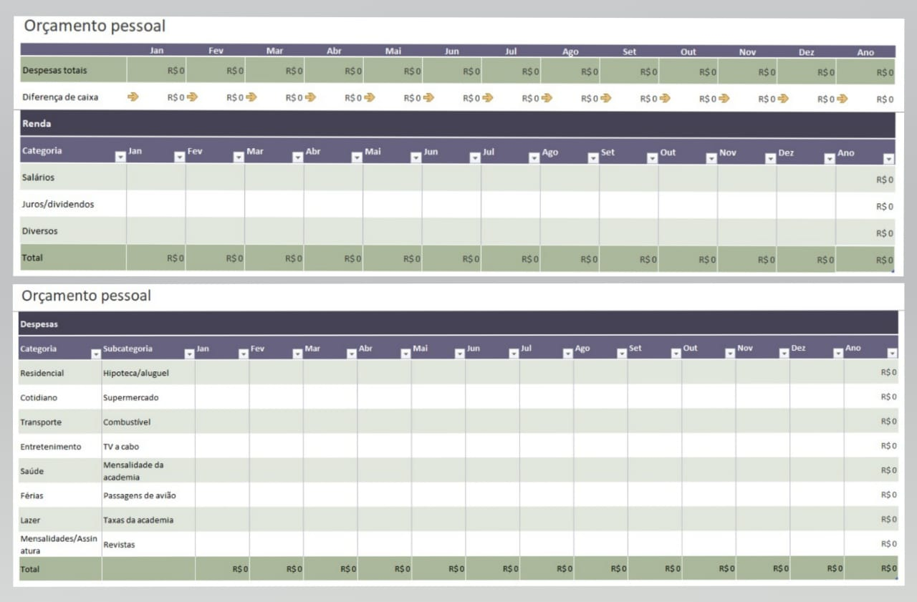
ORÇAMENTO FAMILIAR

Slide 41
COTAÇÃO PREÇOS
Uma das formas de valorizar o dinheiro é fazendo cotação de preços, pode-se economizar em uma compra de 10% ou mais, isso dá uma boa vantagem na renda familiar ou pessoal.
É importante salientar que a cotação de preços na verdade é um controle, nos dando clareza sobre o que está sendo gasto, auxiliando na avaliação do valor dispendido ou se é o momento adequado para isso.
Sempre levar em conta que o preço a vista na maioria das vezes é mais vantajoso, embora possa ser que não possa pagar tudo na hora precisa levar em consideração os prazos e os juros embutidos na operação, com uma planilha de cotação poderá verificar melhor fornecedor, melhores prazos e menores custos de parcelamento.

Slide 42
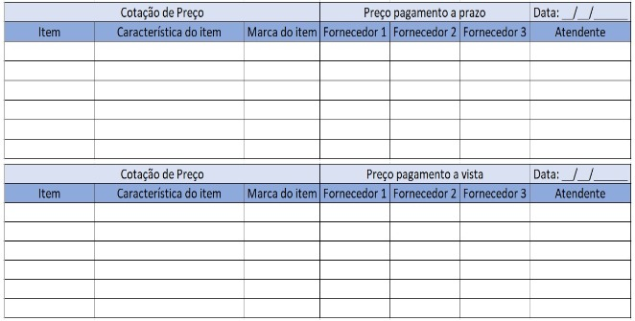
COTAÇÃO DE PREÇOS

Slide 43
SALDO EM CAIXA
Segundo Cerbasi (2009), logo após ser subtraído da receita líquida familiar, as despesas, terá um valor que tem nome de saldo de caixa, (caixa positivo), esse valor será a mola propulsora, para realizar sonhos, como se trata de algo futuro, o correto é direcioná-lo a algum tipo de investimento, lembrando que dinheiro parado é dinheiro dando prejuízo, portanto deve investir em algo de sua preferência. O mesmo autor, traz o conceito de sobra de caixa, seguindo o raciocínio de que suas despesas e investimentos foram atingidos com sucesso, e ainda obteve sobra de caixa, ou seja, do valor que tinha programado sobrou, isso significa que está tendo sucesso financeiro.

Slide 44
SALDO EM CAIXA
De acordo com Cerbasi (2009) para ter uma estabilidade financeira, o valor ideal a constituir será de 6 (seis) vezes o consumo mensal, onde se o consumo mensal de uma determinada família perfaz um valor de R$2.500,00, é preciso ter uma reserva de 6 vezes esse valor, veja o exemplo: 6 x R$2.500,00 = R$15.000,00. Essa reserva leva o nome de Patrimônio Mínimo de Sobrevivência - PMS.

Slide 45
SALDO EM CAIXA
CAIXA DISPONÍVEL | VALOR
Receita | R$2.500,00
Despesas | R$1.800,00
Investimento | R$500,00
Sobra de Caixa | R$200,00

